Slide 1
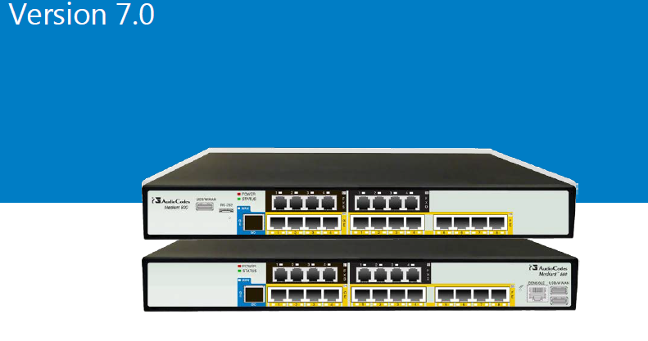
Sip Local Port ve Sip destination port tanımı

Slide 2
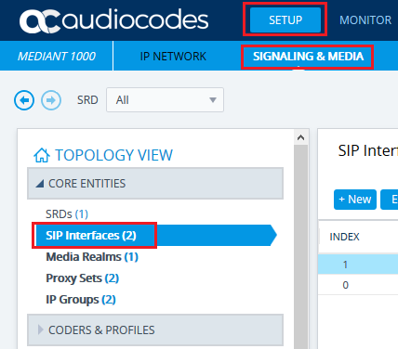
Sip Local port tanımı

Slide 3
Sip Local port tanımı

Slide 4
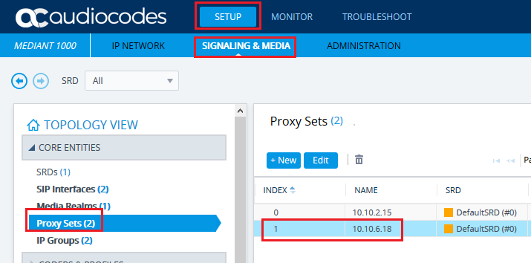
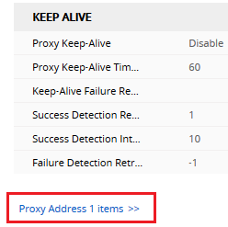
Sip Destination Port

Slide 5
Sip Destination Port

